Slide 2
Liselere Kayıt Uygulaması Genel Özellikleri
Liseler iki gruba ayrılacaktır.
Ülke genelinde sınavla öğrenci alacak okullar bakanlık tarafından belirlenecektir.
8. sınıf öğrencilerinin isteğine bağlı olarak girebileceği bir sınav yapılacaktır.
Bu sınav sözel ve sayısal olmak üzere, ‘çoktan seçmeli soruların’ yer aldığı tek oturumluk bir sınav olarak yapılacaktır.
Sınav okul müfredatını kapsayacak şekilde yapılacaktır.
Sınavsız öğrenci alan liselere yerleştirme için her ilde ‘eğitim bölgeleri’ oluşturulacak
Eğitim bölgeleri oluşturulurken bölgenin genel nüfus verileri, ortaokul öğrenci nüfusu, okulların türleri ve konumları dikkate alınacaktır.
Eğitim bölgesindeki her ortaokul, eğitimde süreklilik çerçevesinde, türleri itibariyle ortaöğretim kurumları ile ilişkilendirilir.

Slide 3
Sınavla Öğrenci Alan Lise
Sosyal Bilimler Lisesi
Proje Okulları
Fen Liseleri

Slide 4
Adrese Bağlı Olarak Eğitim Bölgesiyle Öğrenci Alan Lise
Anadolu İmamhatip Liseleri
Mesleki ve Teknik Anadolu Liseleri
Anadolu Liseleri

Slide 5
Liseye Kayıt Uygulaması Sınav
Öğrencilerin yaklaşık % 10’u devlete ait 600 eğitim kurumuna sınavla yerleşecek.
Bu okullar Fen liseleri, Sosyal bilimler liseleri ve Proje okulları ile Mesleki ve Teknik Anadolu Liselerinin Anadolu teknik programlarıdır.

Slide 6
Merkezi sınav puanıyla öğrenci alan okullara yerleştirme:
Merkezi sınav puanı ile öğrenci alan okulların belirlenen kontenjanlarına, puan üstünlüğüne göre, tercihleri doğrultusunda Ölçme, Değerlendirme ve Sınav Hizmetleri Genel Müdürlüğünce yapılır.
Merkezi sınavla öğrenci alan okullarda merkezi sınav puanının eşitliği hâlinde; Ortaokul Başarı Puanına (OBP), öğrencinin doğum tarihine göre yaşı küçük olana, 8’inci, 7’nci ve 6’ncı sınıflardaki YBP üstünlüğüne, okula özürsüz devamsızlık yapılan gün sayısının azlığına ve tercih önceliği durumlarına bakılarak yerleştirme yapılır.

Slide 7
Liseye Kayıt Uygulaması Sınav
1.200.000
8. SINIF ÖĞRENCİSİ
VAR
%10’u
SINAVLA ÖĞRENCİ ALAN OKULLARA YERLEŞTİRİLECEK
%90’ı
ADRESİNE YAKIN OKULLARA YERLEŞTİRİLECEK

Slide 8
LİSELERİN İSMİ NE ZAMAN AÇIKLANACAK
MAYIS
2018
Sınavla öğrenci alacak liselerin ismi mayıs ayı içerisinde açıklanacak

Slide 10
Liseye Kayıt Uygulaması Sınav
Her öğrenci girmek zorunda değildir, sınava giriş isteğe bağlıdır.

Slide 11
sınav
3 yanlış 1 doğruyu götürecek
Okul müfredatını kapsar
Sınavla öğrenci alan liselerin yerleştirmesinde kullanılır
Sayısal ve Sözel iki bölümden oluşacak

Slide 12
Liseye Kayıt Uygulaması Sınav
Her yıl Haziran ayının ilk hafta sonunda yapılacak ve yine Haziran ayı içerisinde sonuçlar ilan edilecek.
“Ek yerleştirme” yapılacaktır.
Örnek sorular yayınlanmıştır.
Sınavla öğrenci alan 5 okul tercihi yapılacaktır.

Slide 13
Liseye Kayıt Uygulaması Sınav
Türkçe (20 soru)
Matematik (20 soru)
Fen ve Teknoloji (20 soru)
TOPLAM 90 SORU
T.C. İnkılap Tarihi (10 soru)
Yabancı dil (10 soru)
Din Kültürü ve Ahlak Bilgisi (10 soru)

Slide 14
Liseye Kayıt Uygulaması Sınav
Tek Oturum
90 soru
155 Dk

Slide 15
Liseye Kayıt Uygulaması Sınav Tarihi
SINAV
Haziran ayının ilk hafta sonu yapılacak
SINAV
1 Haziran 2019 Cumartesi
Saat 10.00
SINAV
Sonuçlar Haziran ayında açıklanacak
Ücret yok

Slide 16
Sınavsız Öğrenci Alan Okullara Öğrenci Yerleştirme İşlemi
Yerel yerleştirme, ortaöğretim kayıt alanı, okulların türü, okulların kontenjanı, okulların bulundukları yer, okulların pansiyon durumu ile öğrencilerin ikamet adresleri, öğrencilerin okullarda bulunuşlukları, tercihler, okul başarı puanları, devam-devamsızlık ve yaş gibi kriterler göz önünde bulundurularak yapılır.

Slide 17
Liselere Kayıt Uygulaması Sınavsız Öğrenci Alan Okullara Öğrenci Yerleştirme İşlemi
Öğrencilerin adrese dayalı eğitim bölgesi tercih ekranında, ikamet ettiği eğitim bölgesinde farklı okul türlerinden toplam 9 lise yer alacaktır. Öğrenciler kendilerine sunulan bu 9 okul arasından 5 tercih yapacaklardır. 9 okul bütün lise türlerini kapsayacaktır.
Öğrencilerin adrese dayalı tercihlerinde tercih önceliği önemlidir.
Hiçbir öğrencimiz için yerleşememe durumu söz konusu olmayacaktır.

Slide 18
Liselere Kayıt Uygulaması Başvuru Nasıl Olacak?
Sınava giren öğrenciler ve girmeyen öğrenciler aynı zamanda okul tercihi yapacaklardır.
Sınava girenler önce sınav puanları ile girmek istedikleri okuldan 5 tercihte bulunacaklardır.
Tercihlerini e-okul sistemi üzerinden yapacaklardır.
Ardından adreslerinin bulunduğu eğitim bölgelerinde bulunan 5 okulu tercih edeceklerdir.
Sınav puanı ile tercihlerine yerleşemezlerse diğer öğrenciler gibi adreslerine bağlı olarak eğitim bölgelerinden yerleşeceklerdir.

Slide 19
Liselere Kayıt Uygulaması Başvuru Nasıl Olacak?
Pansiyonlu okullarda pansiyon yatak sayısı kadar kontenjan, il içinden farklı eğitim bölgelerinden tercihe için açılacaktır. Bu durum tercih ekranına yansıyacaktır. Uygulamanın bu kısmında yani pansiyonlu okulları tercihlerde pansiyona en uzak olan öğrenciler avantajlı olacaklardır.
Güzel Sanatlar Lisesi ve Spor Liseleri özel yetenek sınavı ile öğrenci almaya devam edeceklerdir. Bu tür okullar için ayrı bir kayıt süreci uygulanacaktır.

Slide 20
Liselere Kayıt Uygulaması Başvuru Nasıl Olacak?
Mahallinden meslek lisesine kayıt yaptıran öğrenciler, 10. sınıfın sonundan itibaren il genelinde spesifik bölümleri olan (Sağlık Meslek Lisesi, Gemicilik Meslek Lisesi gibi) meslek liselerine il genelinde tercihleri doğrultusunda nakil yapabileceklerdir.
10. sınıfın sonunda öğrenci, alan tercihini ildeki farklı meslek liselerinden yapacaktır. Bu süreçte okuldaki eğitim, öğrencinin yönelimi ve tercihi dikkate alınacaktır.

Slide 21
Spor Liseleri
Spor liselerinde 9. sınıfa her yıl alınacak öğrenci sayısı 5 şube, güzel sanatlar liselerinde ise her bir alana alınacak öğrenci sayısının 2’şer şube olacağı belirtilmiştir.

Slide 22
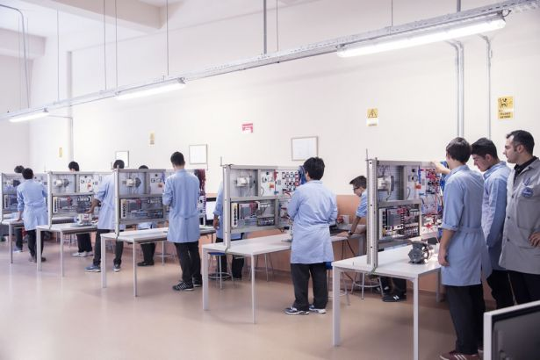
Anadolu Teknik Liseleri
Anadolu teknik programlarına, merkezi sınav puanıyla tercihleri doğrultusunda doğrudan öğrenci yerleştirilecek.
Merkezi sınav puanı ile öğrenci alan diğer ortaöğretim kurumlarından 9’uncu sınıfı doğrudan geçen öğrenciler, geçiş yapmak istediği Anadolu Teknik Programlarının kontenjanı bulunan alanlarına başvurabileceklerdir.

Slide 23
Okul Kontenjanları
alınacak öğrenci sayısı 34
alınacak öğrenci sayısı 30
Anadolu liselerinde, Anadolu imamhatip liselerinde, mesleki ve teknik anadolu liselerinin anadolu meslek programlarında, çok programlı anadolu liselerinde, mesleki ve teknik eğitim merkezlerinde bir şubeye
Fen liseleri, sosyal bilimler liseleri, spor liseleri, güzel sanatlar liseleri, proje uygulayan eğitim kurumları ile anadolu teknik programlarında bir şubeye

Slide 24
Okul Kontenjanları
Ancak öğrenci sayısının yoğunluğu ve zorunlu hallerde okulun fiziki şartları da dikkate alınarak bu sayı 40’a kadar artabilecek.

Slide 25
Liseye Kayıt Uygulaması Özel Okullar
Özel okullar ayrı bir giriş sınavı yapabilir. Ayrıca bakanlık tarafından yapılan sınavın sonuçlarını öğrenci kayıtlarında kullanabilirler.
Özel okulu tercih etmek isteyen öğrencilerimiz istediği özel okula gidebilirler.

Slide 26
Tercih Sonuçları ve Kayıtlar
Tüm yerleştirme işlemleri Temmuz ayı içerisinde tamamlanacak ve açıklanacak
Temmuz ayı sonunda kayıt bilgileri ilan edilecek

Slide 27
Liselere Kayıt Uygulaması Nakil
Sınavla öğrenci alan okullarda boşalan kontenjanlar doğrultusunda sınav puanına göre, sınavsız okullarda ise öğrenciler ikamet ettiği eğitim bölgesinde bulunan liselere nakil yapabileceklerdir.
Okul türleri arasında (yani Anadolu Lisesinden Meslek Lisesine, Meslek Lisesinden Anadolu Lisesine gibi) 10. sınıf sonuna kadar, ikamet ettiği eğitim bölgesi kriterleri de göz önünde bulundurularak nakil işlemleri yapılabilir.

Slide 28
Liselere Kayıt Uygulaması Nakil
TEOG sonucuna göre yerleşen yani halen liselerde eğitim almakta olan öğrenciler, yine o dönem yerleştikleri taban puana göre nakil başvurusunda bulunabilecektir.

Slide 29
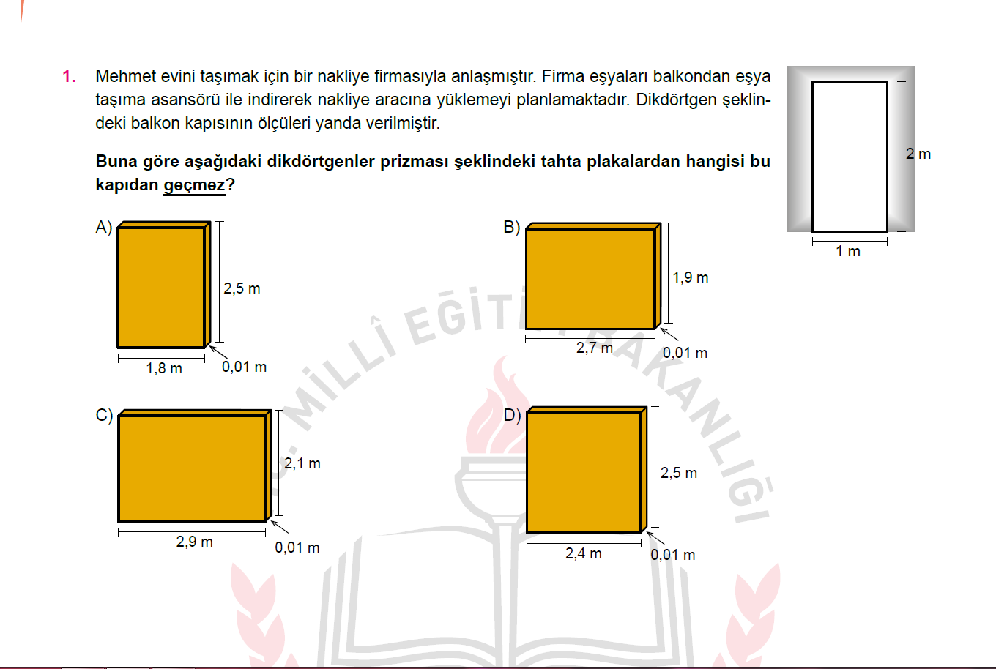
ÖRNEK SINAV SORULARI

Slide 30
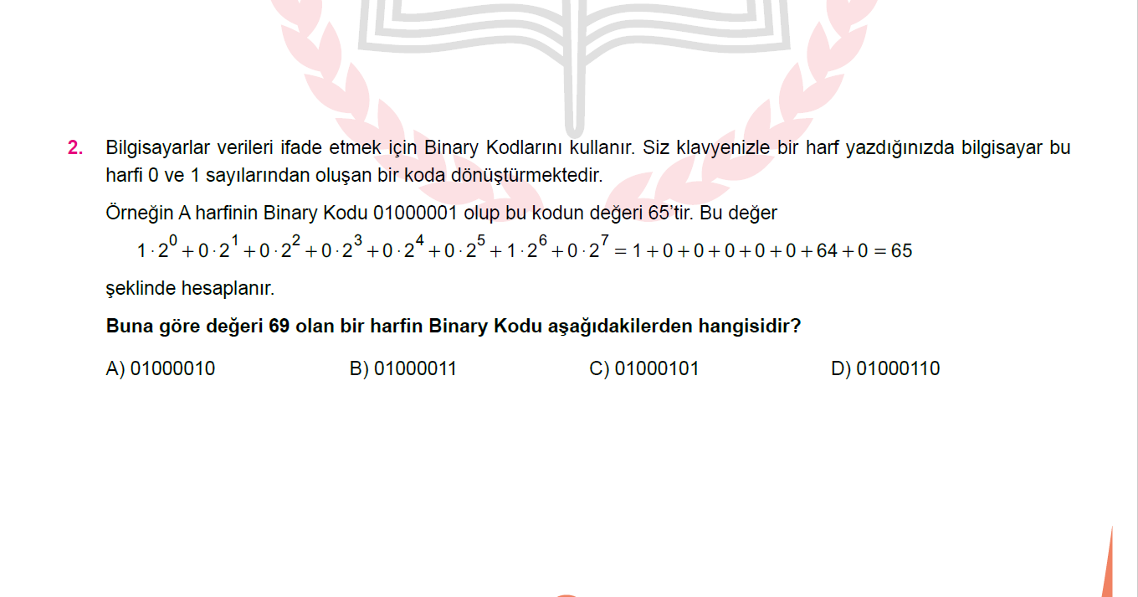
ÖRNEK SINAV SORULARI

Slide 31
ÖRNEK SINAV SORULARI

Slide 32
ÖRNEK SINAV SORULARI

Slide 33
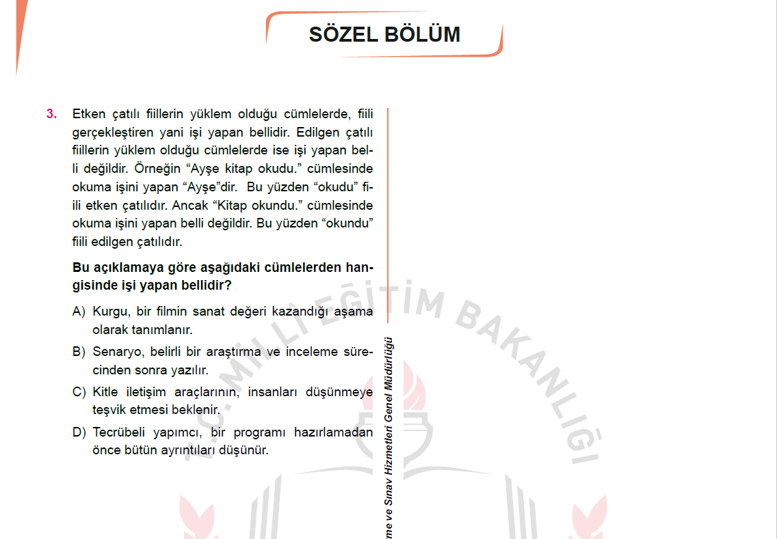
ÖRNEK SINAV SORULARI

Slide 34
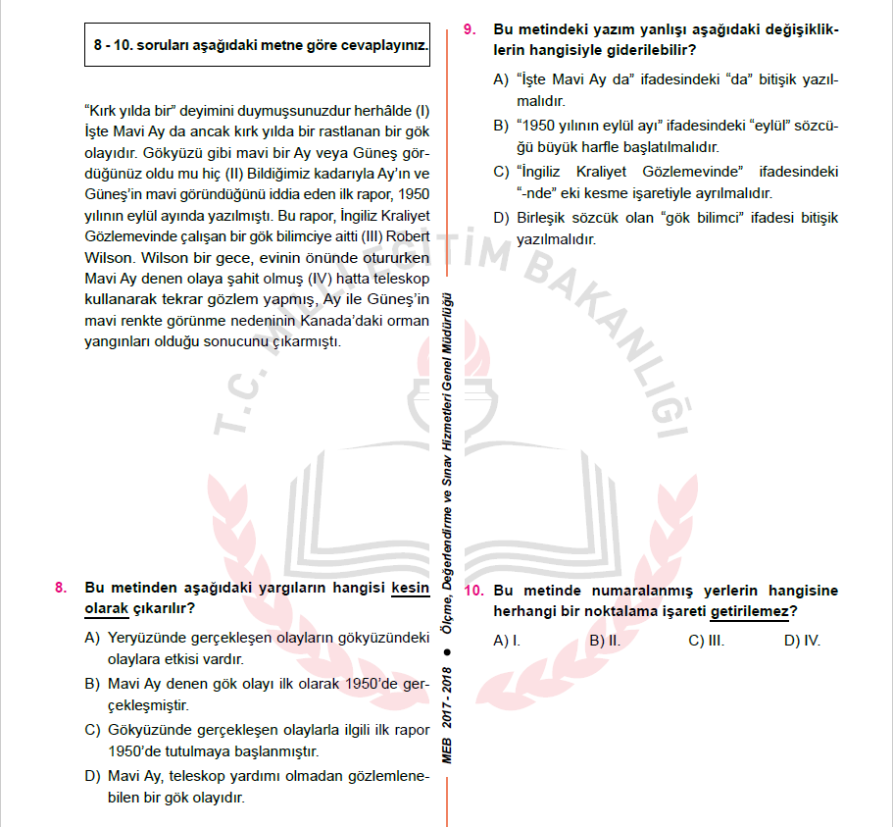
ÖRNEK SINAV SORULARI

Slide 35
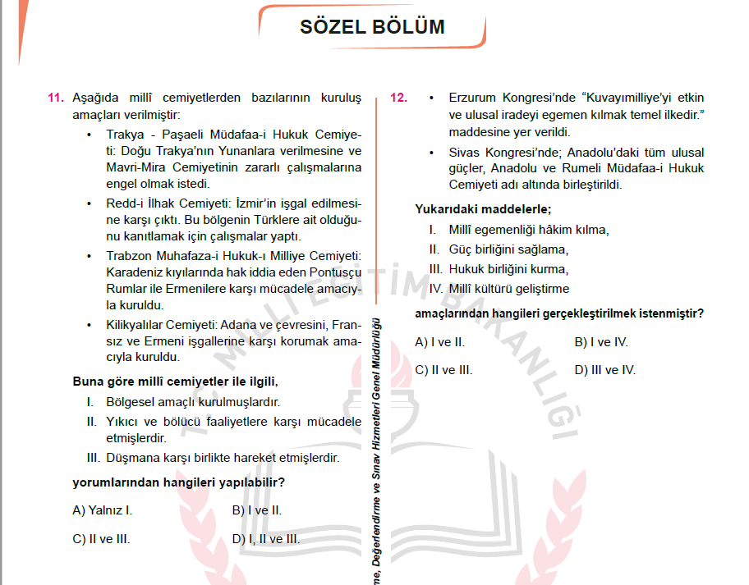
ÖRNEK SINAV SORULARI

Slide 36
BİRECİK REHBERLİK VE ARAŞTIRMA MERKEZİ
HAZIRLAYAN :
Psik. Dan. ve Rehber Öğrt.
İSMAİL YILMAZ
TEŞEKKÜR EDERİZ..

